Slide 1
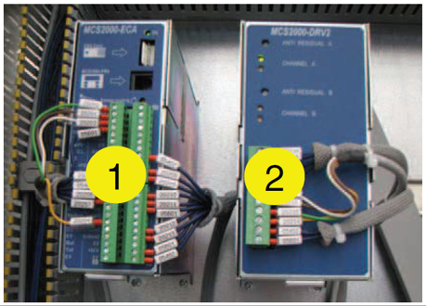
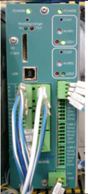
Previna paradas por falta de peças
Novo sistema Warner
VALOR E VANTAGENS
DESCRIÇÃO
Solução mais segura com componente novo da Sidel.
Previne longas paradas em caso de falha
A utilização do kit Warner MCS do tipo Antigo, utilizado para gerenciamento de frenagem das bobinas de etiquetas, composto por “Unidade Lógica” (1) e “Unidade de Força” (2) instalada na linha de etiquetadoras Rollquattro e Rollquattro Evo, foi descontinuada por fornecedor OEM.
Risco de indisponibilidade iminente de peças sobressalentes.
Risco de longo tempo de inatividade para equipamentos
Melhorias vs. tipo antigo
Menor espaço necessário dentro do gabinete
Disponibilidade de peças sobressalentes
Novo sistema com sistema Warner XCTRL-2DRV “tudo em um”:
O novo sistema consiste em uma única unidade da Warner.
Inclui um novo kit de retrofit de instalação, material de modificação de hardware e software.
Inclui uma curta intervenção do engenheiro da Sidel Automation para instalação e teste
Old Obsolete system
New single piece system
Valor: Obsolescência
Equipamento: Rollquattro
Código do catálogo: OCL003

